Slide 1


Treinamento Sobre Práticas de governança corporativa, Ética e Integridade.
TREINAMENTO DISPONÍVEL NO
INTRANET
Compreender os princípios básicos da governança e sua importância para a gestão eficaz de organizações públicas, privadas ou do terceiro setor.

Slide 2

Conjunto de práticas, regras e estruturas que orientam a gestão de uma organização, garantindo que ela atue com integridade, eficiência e responsabilidade.
PRINCÍPIOS FUNDAMENTAIS:
Transparência: Clareza na comunicação de decisões, resultados e riscos.
Equidade: Tratamento justo e respeitoso a todos os envolvidos.
Prestação de Contas (Accountability): Responsabilidade por decisões e ações tomadas.
Responsabilidade Corporativa: Compromisso com a sustentabilidade e impacto social.

Slide 3

PAPEL DE CADA COLABORADOR
Cumprir normas e políticas.
Agir com ética e responsabilidade.
Reportar irregularidades.
Participar de treinamentos e discussões.
Contribuir para um ambiente íntegro e transparente.

Slide 4
ÉTICA: Conjunto de valores e princípios que orientam o comportamento humano. Envolve respeito, justiça, responsabilidade e empatia.
INTEGRIDADE: Agir de forma honesta, coerente e transparente, mesmo quando ninguém está olhando.
POR QUE ISSO IMPORTA?
Protege a reputação da organização e dos profissionais.
Fortalece a confiança entre colegas, clientes e parceiros.
Melhora a performance e reduz riscos de fraudes, conflitos e sanções legais.

Slide 5
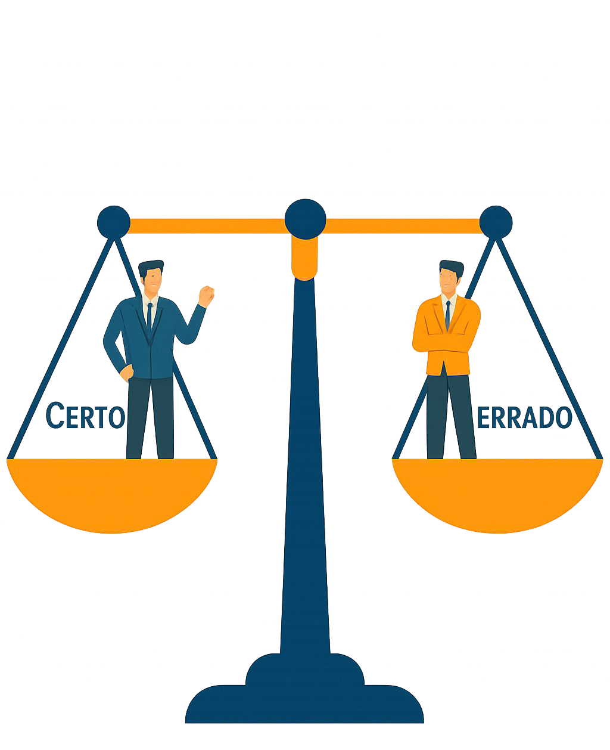
VAMOS TESTAR NA PRÁTICA:
Exercício: O que você faria?
Um colega pede para você “ajustar” um relatório para parecer melhor do que está.
●
Você presencia um comportamento discriminatório em uma reunião.
Um fornecedor oferece um presente caro em troca de preferência comercial.
REFLEXÃO
Isso é legal?
Isso é justo?
Isso está alinhado com os valores da empresa?

Slide 6
"A verdadeira medida de um profissional não está no que ele conquista, mas em como ele escolhe agir quando ninguém está olhando."

